Slide 1
M_M_DayZ
Выполнили:
Шолохов Иван
Беляков Максим

Slide 2
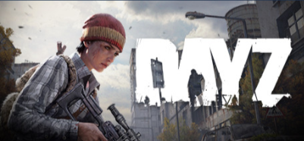
Идея проекта
За основу мы взяли компьютерную игру DayZ, и реализовали главную идею игры.
В нашей мини-версии игрок должен выживать в постапокалиптическом мире:
- Выживать среди зомби
- Находить оружие и убивать врагов
- Собирать припасы, чтобы не умереть от укусов зомби или от голодания
- Герой может исследовать различные постройки на своем пути

Slide 3
Реализация:
Несколько классов задействованных в проекте
Player | Класс реализующий объект героя
Enemy | Класс реализующий объект врага
House | Класс отвечающий за объект дома
Door | Класс отвечающий за объект дверей
Camera | Класс камеры
Rifle | Отвечает за класс винтовки

Slide 4
Сроки
На реализацию проекта нам потребовалось чуть больше времени чем мы планировали
(мы правда старались)
Доработки:
- В будущем мы бы хотели добавить больше оружия
- Создание новых карт
- Реализацию сюжета
- Добавить различных врагов и боссов

Slide 5
Спасибо за внимание

